Slide 1

Thiết kế bộ xử lý RISC-V Pipeline bằng ngôn ngữ Verilog và mô phỏng chạy chương trình bằng thuật toán sắp xếp nổi bọt
Giảng viên hướng dẫn: | PGS.TS Nguyễn Đức Minh
Nhóm sinh viên thực hiện: | Nhóm 10
Phạm Quang Anh | 20182359
Trần Hồng Nhung | 20182713
Nguyễn Đức Quang | 20182736

Slide 2
NỘI DUNG
1. Kiến trúc tổng thể

Slide 3
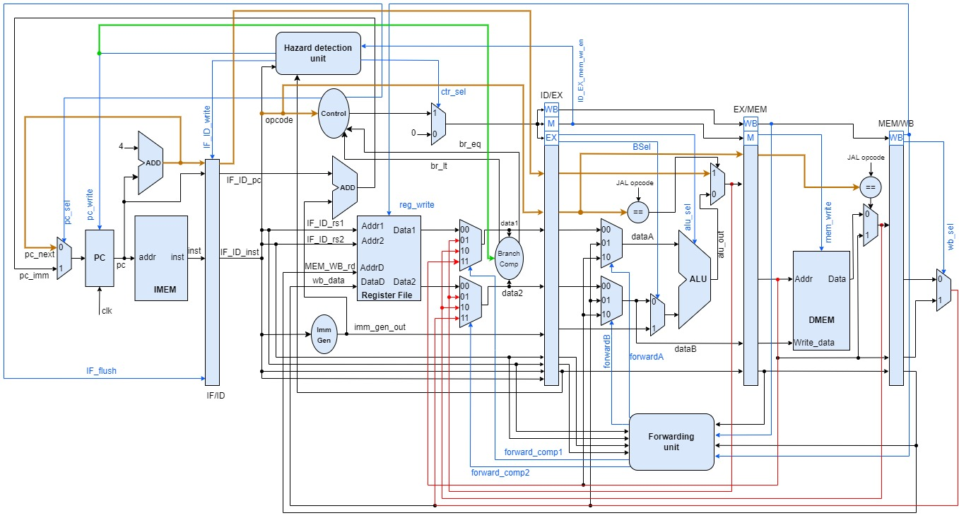
Kiến trúc tổng thể

Slide 4
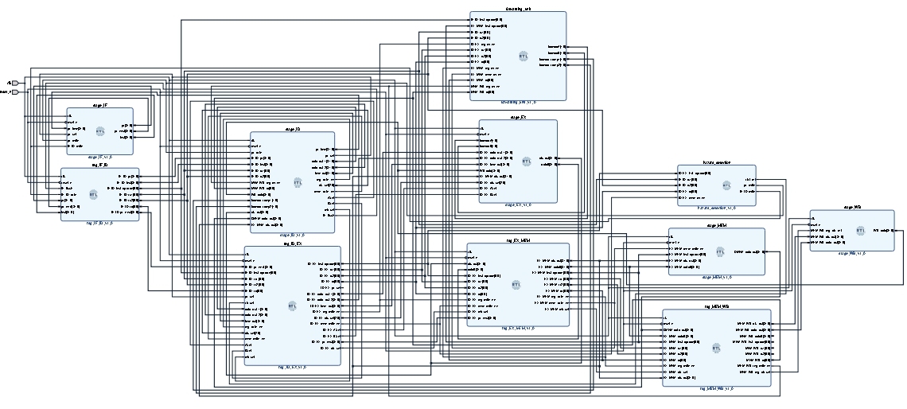
Kiến trúc tổng thể

Slide 5
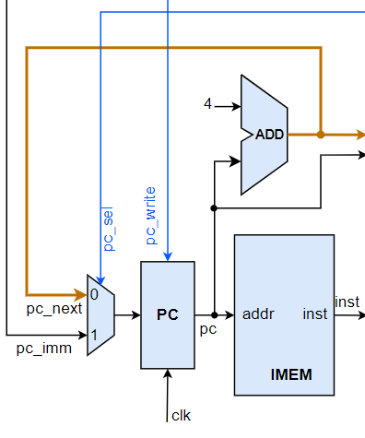
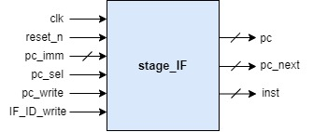
Stage IF

Slide 6
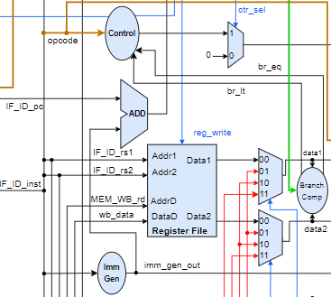
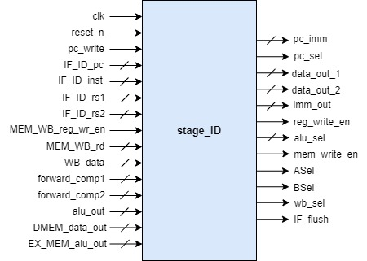
Stage ID

Slide 7
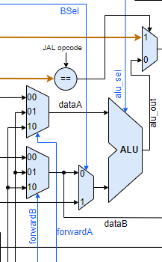
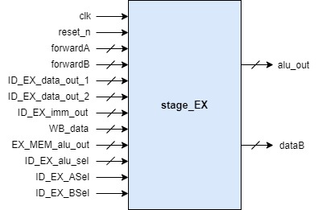
Stage EX

Slide 8
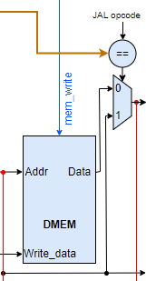
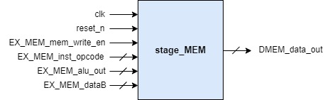
Stage MEM

Slide 9

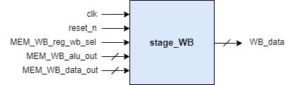
Stage WB

Slide 10
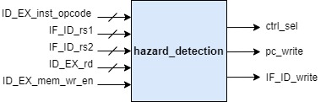
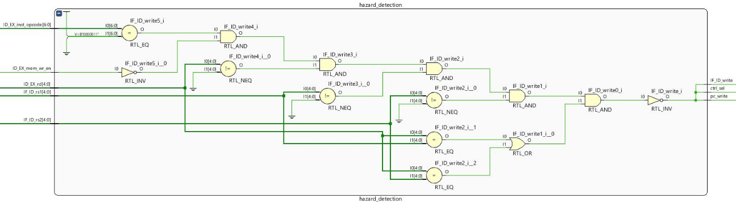
Hazard detection

Slide 11
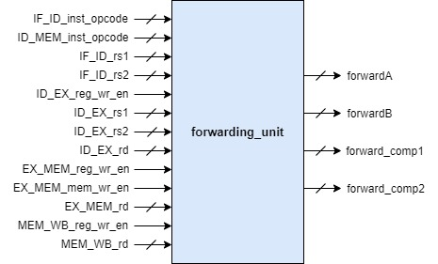
Forwarding unit

Slide 12
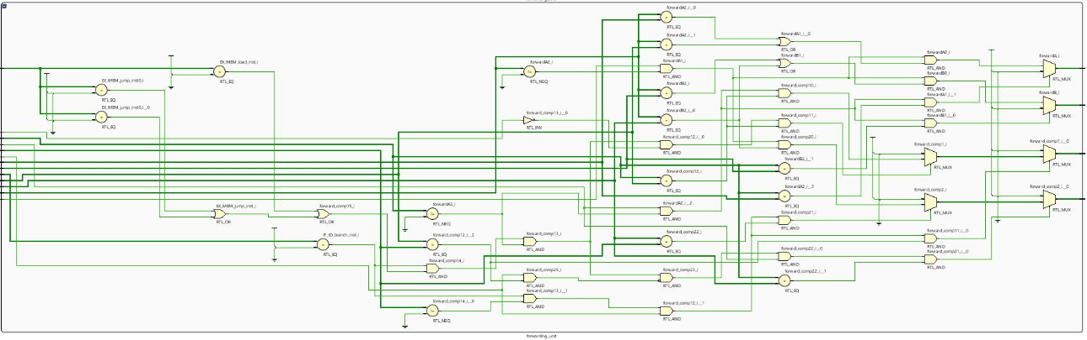
Forwarding unit

Slide 13
Kịch bản kiểm thử
Kiểm tra các trường hợp instruction không có hazard đối với các loại lệnh I, R, S, J, B.
Kiểm tra các trường hợp instruction có data hazard (EX hazard, MEM hazard), trong đó có 1 số trường hợp đặc biệt cần chú ý như từ lệnh load sang branch hoặc từ jal sang branch.
Kiểm tra các trường hợp instruction có control hazard.

Slide 14
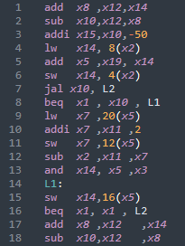
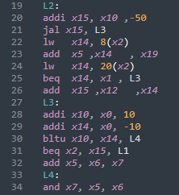
Code Assembly

Slide 15
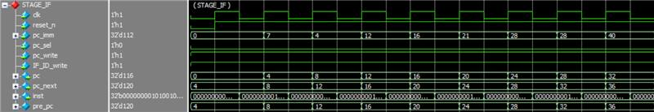
Khối IF

Slide 16
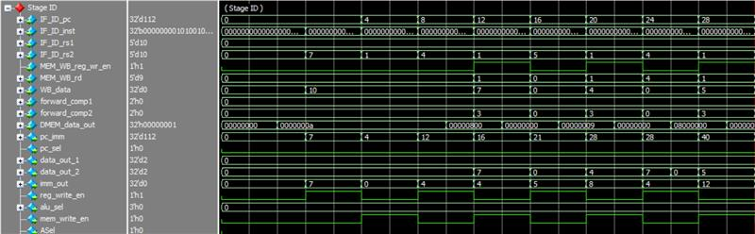
Khối ID

Slide 17
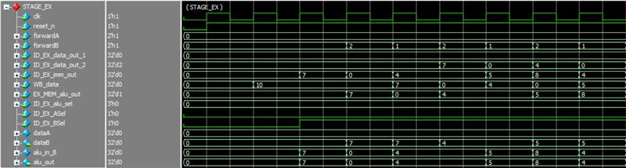
Khối EX

Slide 18

Khối MEM

Slide 19

Khối WB

Slide 20
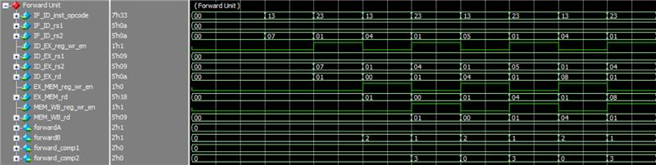
Khối Forward

Slide 21
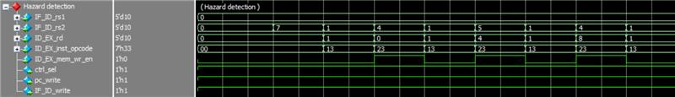
Khối Hazard detection

Slide 22
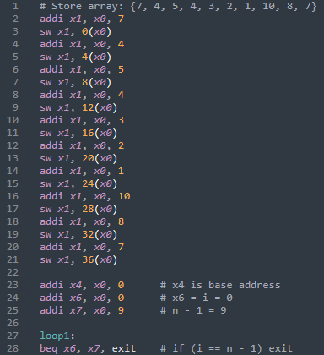
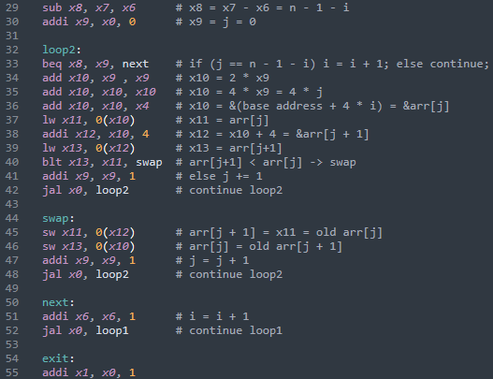
Thuật toán Bubble sort

Slide 23
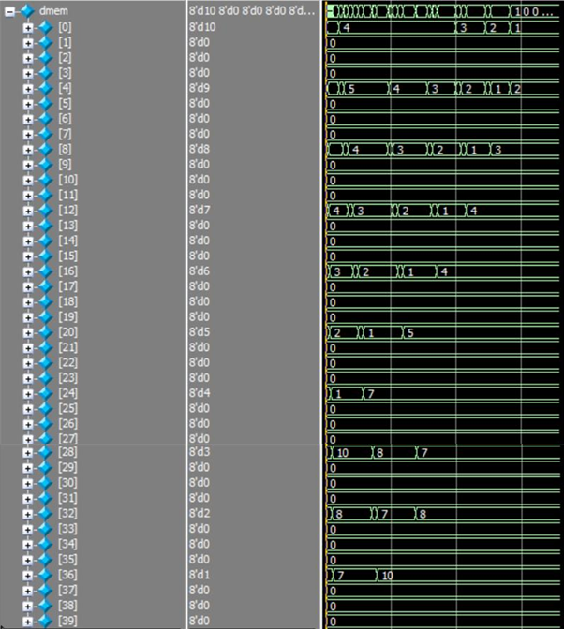
Kết quả mô phỏng thuật toán

Slide 24
THANK YOU !

